Slide 1


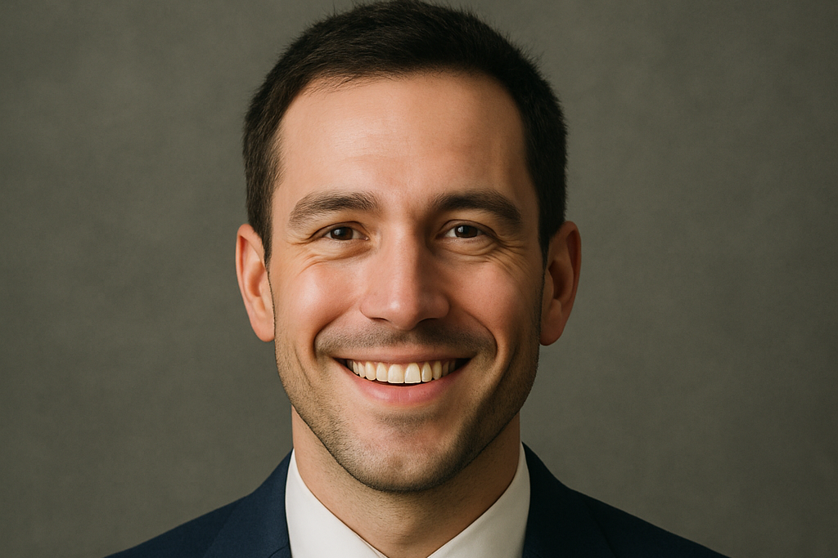


カフェでコーヒーを買うような気軽さで
自治体がビジネスコンテストを開催できる
自治コン
ビジネスピッチ
自治コン

Slide 2
目次
Section 01
どのようなサービスなのか？
Section 02
サービスにはどのような特徴があるのか？
Section 03
誰のどのような課題を解決しているのか？
該当する審査基準 「社会課題の解決」
Section 04
既存のサービスに置き換わる新しいサービスなのか？
該当する審査基準 「独創性 革新性」
Section 05
ビジネスとして成立するのか？
該当する審査基準 「実現性」
Section 06
多くの人に使われるサービスになるのか？
該当する審査基準 「汎用性」
参考 A
補足Q&A
参考 B
収益計画の詳細

Slide 3


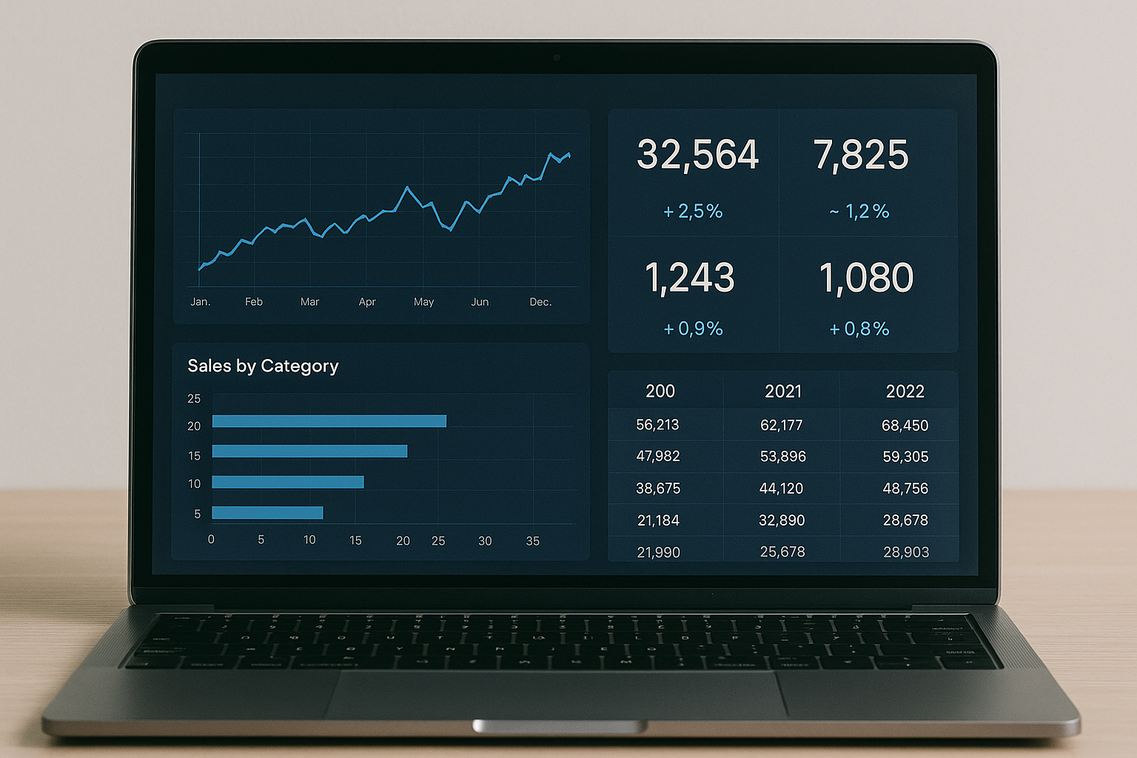
01 どのようなサービスなのか？
「自治コン」は、自治体がカフェでコーヒーを買うような気軽さでビジネスコンテストを開催し、中小企業と
マッチングすることで抱えている課題を最大効率で解決できるようにする官民マッチングサービスです。
さまざまな課題を抱える
日本全国の自治体
わずか10分で開催申請可能
優れた商品・サービスはあるが
チャンスに恵まれない中小企業
手軽にビジネスコンテストを開催できる
官民マッチングサービス
自治コン
コンテスト
申請＆開催
コンテスト
参加
コンテスト
申請＆開催
コンテスト
参加
中小企業との共創による
最大効率での課題解決
自治体との共創による
事業の拡大

Slide 4
02 サービスにはどのような特徴があるのか？
「自治コン」の大きな魅力は、①ビジネスコンテストをとことん手軽に開催できること、②自治体の課題・解決策を集約することによりコンテストを開催せずとも好事例を横展開できることです。
1
2
自治体が抱える課題をテーマにして、
ビジネスコンテストをとことん手軽に開催できる
自治体の課題・解決策を集約することで、
コンテストを開催せずとも成功事例を横展開できる
あなたの自治体が抱えている課題は？
課題・
解決策
自治体B
課題・
解決策
駅前施設の活用方法を公募したい
募集対象者の条件は？
課題・
解決策
高校生以上であればだれでも可
好事例を
横展開
実施方法は？
自治体C
原則オンラインだが、最終審査は会場実施
課題・
解決策
・
・
・
自治体A
一般的なビジネスコンテストはゼロから企画されますが、
自治コンは申請内容をテンプレート化して効率化します。
必要事項をシステム上で入力（無料かつ最短10分）
するだけで、数日後には開催ページが完成しています。
自治コンには、これまでのコンテストで掲げられた
自治体の課題・解決策が集約されています。
そのため、コンテストを開催しない自治体もデータベースを閲覧し、類似課題の解決策を読み取ることができます。

Slide 5

該当する審査基準
03 誰のどのような課題を解決しているのか？（自治体）
社会課題の
解決
独創性
革新性
実現性
汎用性
自治体の「中小企業との共創が上手くいかない」という課題を、「自治コン」なら解決できます。
自治体は庁舎、教育、医療・福祉、経済、インフラ、
環境、防災、観光など多種多様な領域で、市民生活
向上の責務がありますが、その中で困難に出会った
際、物事が複雑化して日々状況が変化する現代に
おいて自治体だけで対処するには限界があります。
多くの自治体は中小企業との共創により困難に
立ち向かっていますが、「そもそも解決できる企業との
繋がりがない」、「解決できる企業が多すぎて最適解
が分からない」という課題に直面してしまい、結果
として協業に時間がかかりすぎたり、前例を踏襲した
妥協案になることも少なくありません。
こうした課題に対する有効な対応策として、ビジネス
コンテストを開催して優れた共創先を見つけようとする
自治体もありますが、開催の手間や費用、ノウハウの
不足が原因で実施数はまだまだ少なく、全自治体の
5％にも達していません。
このような状態下、「自治コン」によって簡単・無料で
コンテストを開催する、あるいはデータベースを閲覧
して好事例の横展開を受けることで最適な共創先を
発見し、最大効率で困難に対処できます。
自治体による
ビジネスコンテストの開催率
（自社調査）
開催しない理由
（自治体関係者へのインタビュー結果）
開催あり
5％
開催が大きな手間
多額の費用
開催なし
95％
ノウハウ不足
＞
「自治コン」なら
無料かつ手軽にコンテストを開催し
中小企業との共創が加速

Slide 6
該当する審査基準
03 誰のどのような課題を解決しているのか？（中小企業）
社会課題の
解決
独創性
革新性
実現性
汎用性
中小企業の「商品・サービスを軌道に乗せるきっかけがない」という課題にも、「自治コン」は寄り添えます。
優れた商品・サービスを有していても、あるいは
経営者が情熱を有していても、資金、顧客基盤、
協業先、宣伝手段、実績などの不足が原因で
苦しんでいる中小企業は非常に多いです。
こうした企業に必要なのはほんの少しの「きっかけ」で
あり、それこそがビジネスコンテストに参加する意義
です。自治体は財源、企業・市民とのコネクション、
施設、広告媒体などのアセットを有しているため、
コンテスト入賞の対価として、これらを中小企業に
提供しながら、共創に取組むことができます。
また、コンテスト入賞や自治体との協業という実績は、
中小企業が活動していくにあたって大きな追い風と
なり、課題・解決策を横展開して全国の自治体に
広げていくという本サービスの特性も相まって、
さらなる案件獲得に繋がっていきます。
優れた商品・サービスを持つが
きっかけがない中小企業
さまざまな課題を抱えている
自治体
資金
不足
自治体課題の
解決策
資金
提供
実績
不足
顧客
不足
実績
顧客
共有
宣伝
不足
協業先
不足
宣伝
協業
事業成功の
きっかけ

Slide 7
該当する審査基準
04 既存のサービスに置き換わる新しいサービスなのか？
社会課題の
解決
独創性
革新性
実現性
汎用性
自治体の課題が開示され、自治体の負担が極めて少ないという点で既存サービスとは差別化されています。
「自治コン」は、コンテスト開催費が無料で、かつ
必要事項をシステム入力するだけでよいため、
自治体の金銭的・時間的負担が極めて少ないです。
  既存のビジネスコンテストは多額の費用を要し、かつ募集から開催に至るまで合計半年近くも
  要するなど、開催には大きな負担があります。
  また、調査会社に依頼したり、自治体独自で
  課題解決することもできますが、その金銭的・
  時間的負担は非常に大きいです。
「自治コン」は、自治体課題が広く開示されているため、
多くの企業に周知でき、より良い解決策が集まります。
  自治体課題を公開せず、自社サービス上で
  クローズに管理・活用するサービスはあります
  が、オープンに解決策を公募する取組は
  一般的なビジネスコンテスト以外にありません。
  しかし、「自治コン」が目指すのは自治体課題を
  最大効率で解決することであり、そのためにも
  コンテストの開催テーマである自治体課題、
  そしてコンテストで入賞した企業が持つ解決策
  はすべてのユーザーが閲覧できるようにします。
自治体課題の開示性
オープン
ビジネスコンテスト
（リアル会場）
・
ビジネスコンテスト
（オンライン）
自治コン
自治体の負担
多
自治体の負担
少
調査会社に
依頼
・
自治体独自で
課題解決
自治体課題の
集約サービス
自治体課題の開示性
クローズ

Slide 8

該当する審査基準
05 ビジネスとして成立するのか？（収益の源泉①）
社会課題の
解決
独創性
革新性
実現性
汎用性
「自治コン」の収益は3つの要素から成り立っており、中でもコンテスト応募料は最も主要な収益源です。
コンテスト応募料 1万円（支払い：企業）
  コンテスト参加企業は、応募料として1万円を
  支払います。自治体との協業チャンスを1万円
  で手にすることができるため、企業目線でも
  費用対効果の高い投資と捉えることができ、
  本価格設定でも参加者は集まると想定します。
  ※金額妥当性は経営者アンケートで確認済み
  参考として、Google広告で自治体向けの広告を
  設定する場合は50クリック分で1万円ほど必要
  （1クリック200円と試算）となり、自治体関係者
  以外もクリックすることなどから、実際の商談に
  繋がる確率は極めて低いです。
  なお、コンテストへの応募料が本サービスの
  主要収益源であるため、いかに参加企業に
  告知するのかが重要です。そのため、自社で
  既に構築済みのプラットフォームを活用します。
コンテスト
応募料
コンテスト応募料 1万円/社
コンテストへの参加を希望する
企業からいただく費用
「自治コン」の
収益源
自治体
紹介料
開催
オプション料

Slide 9

該当する審査基準
05 ビジネスとして成立するのか？（収益の源泉②）
社会課題の
解決
独創性
革新性
実現性
汎用性
3つの収益源のうち、自治体紹介料はコンテスト応募料に次いで重要な収益源です。
自治体紹介料 10万円（支払い：企業）
  「自治コン」に自治体が抱える課題・解決策が
  集約されるにつれて、新たなコンテストを開催
  しなくとも既に課題・解決策のマッチング事例が
  あること、直接的な事例ではなくとも参考事例が
  見受けられることも出てくると想定されます。
  したがって、「自治コン」にはコンテストの開催
  だけでなく、自治体が「自治コン」運営会社に
  対して好事例や企業紹介を依頼する機能も
  持たせます。
  自治体からの問い合わせ内容は対象企業に
  共有しますが、面談まで実施された場合、
  紹介料として企業から10万円を受け取ります。
  ※面談実施まで自治体名などは非公開
  ※金額妥当性は経営者アンケートで確認済み
コンテスト
応募料
自治体紹介料 10万円/社
自治体から企業紹介の依頼を
受け、面談を設定する対価
として企業からいただく費用
「自治コン」の
収益源
自治体
紹介料
開催
オプション料

Slide 10
該当する審査基準
05 ビジネスとして成立するのか？（収益の源泉③）
社会課題の
解決
独創性
革新性
実現性
汎用性
開催オプション料は、コンテストを開催する自治体の要望に応えるための副次的な収益源です。
開催オプション料 0円～（支払い：自治体）
  自治体はコンテストを無料で開催できます。
  しかし、「費用を支払ってでも、〇〇という要望を
  叶えてほしい」と望む自治体に対しては、有料
  でのサポートを予定しています。
  具体的には、10回コンテストを開催すると
  そのうち1回は10万円分のサポート（応募内容
  のスクリーニング審査、専用ホームページの
  作成、広告の運用 など）が申し込まれると仮定
  し、1開催で平均して1万円の売上を見込みます。
  しかし、「自治コン」は無料で簡単にコンテストを
  開催できることが魅力であるため、本収益源は
  副次的なものとして位置付けています。
コンテスト
応募料
開催オプション料 0円～/開催
（原則徴収なし）
要望がある場合のみ、コンテスト
内容をカスタマイズするために
自治体からいただく費用
「自治コン」の
収益源
自治体
紹介料
開催
オプション料

Slide 11
該当する審査基準
05 ビジネスとして成立するのか？（収益計画）
社会課題の
解決
独創性
革新性
実現性
汎用性
「自治コン」が狙うのは60億円の売上高と、自治体・中小企業や市民が享受する1,800億円の経済効果です。
初年度は売上高2,314万円・営業利益183万円と
小規模ですが、5年目には売上高10億円・営業利益
5億円を見込んでいます。
10年目には、売上高63億円・営業利益37億円を
創出、まさにコーヒーを買うような気軽さでコンテスト
を開催し、各自治体が好事例を横展開し合える世界
を当たり前にします。
「自治コン」の経済的魅力は、自社の収益だけに
留まりません。例えば、コンテスト開催や好事例の
横展開により、1つの自治体と企業が結ばれることで
将来的に1,000万円の価値を創出すると仮定すると、
10年目には1,800億円の価値を自治体や企業、
その先の市民に対して提供することができるのです。
売上高
63億円
0.2億円
10億円
営業利益
37億円
0.02億円
5億円
経済価値
9億円
1,800億円
1年目
10年目

Slide 12

該当する審査基準
06 多くの人に使われるサービスになるのか？
社会課題の
解決
独創性
革新性
実現性
汎用性
「自治コン」は全自治体が利用できる汎用的サービスであり、50%以上の自治体での採用を目指します。
自治体での民間事業採用の大きなハードルとして、
「他自治体での実績重視」という点が挙げられます。
また、「自治コン」に蓄積される情報の量が向上
すればするほど、他自治体に横展開できる好事例が
増加するという意味で本サービスの質は大きく向上
していきます。
したがって、時間経過とともにより多くの自治体に
とって価値ある魅力的なサービスに成長していくと
言うことができます。
本事業は一つの自治体との協業により収益を得る
構造ではなく、多くの自治体に手軽なサービスを提供
していく構造にあります。
1年目のコンテスト開催自治体数は全体の5%ほど
ですが、5年目には25%・10年目には50%を目指して
取組を進めていきます。また、課題・解決策の横展開
を受ける自治体の数も1年目は0%ですが、5年目は
40%・10年目は70%を目指します。
10年後にビジネスコンテストを開催している自治体の割合
50％
10年後に他自治体の好事例の横展開を受けている自治体の割合
70％

Slide 13
補足Q&A
質問
回答
「自治コン」は既に事業化しているのか？
「自治コン」は構想段階で、事業化はしておりません。今後は本ピッチコンテストの開催に合わせ、事業化していく予定です。
初年度から「自治コン」のシステムを構築・運用する
ことはできるのか？
「自治コン」のシステム構築は外部委託を利用しながら取組みますが、
初年度から最高品質のサービスを提供することは難しいため、品質が
安定するまではシステムに加え、人力による顧客支援を併用します。
「自治コン」利用者のニーズは、しっかりと裏付け
られているのか？
「自治コン」の構想を策定するために、自治体関係者10名・中小企業
経営者10名にアンケートを行い、利用ニーズや価格などの裏付けを
取っています。
借り入れなどの資金状況はどうなっているのか？
現状は500万円の自己資本のみで事業を運営していますが、
「自治コン」の事業化が進むにつれて、銀行からの借り入れや、
ベンチャー・キャピタルからの出資を検討していきます。

Slide 14
収益計画の詳細
（単位：万円）
1年目
2年目
3年目
4年目
5年目
10年目
営業利益
183
2,662
9,653
23,252
45,673
370,751
売上高
2,314
11,069
29,059
58,668
102,637
626,057
コンテスト応募料
2,225
9,818
24,321
47,583
81,807
527,001
＋
-
自治体紹介料
0
984
3,934
9,655
18,595
90,115
＋
開催オプション料
89
357
804
1,430
2,235
8,940
主要費用
2,131
8,407
19,406
35,417
56,964
255,306
人件費（営業・企画
社員）
1,600
6,800
15,300
27,550
43,000
177,500
＋
人件費（事務・管理
社員）
0
0
700
1,500
3,200
14,700
＋
システム構築・運用
・改修費
300
500
500
500
500
500
＋
その他諸経費
231
1,107
2,906
5,867
10,264
62,606

Slide 15
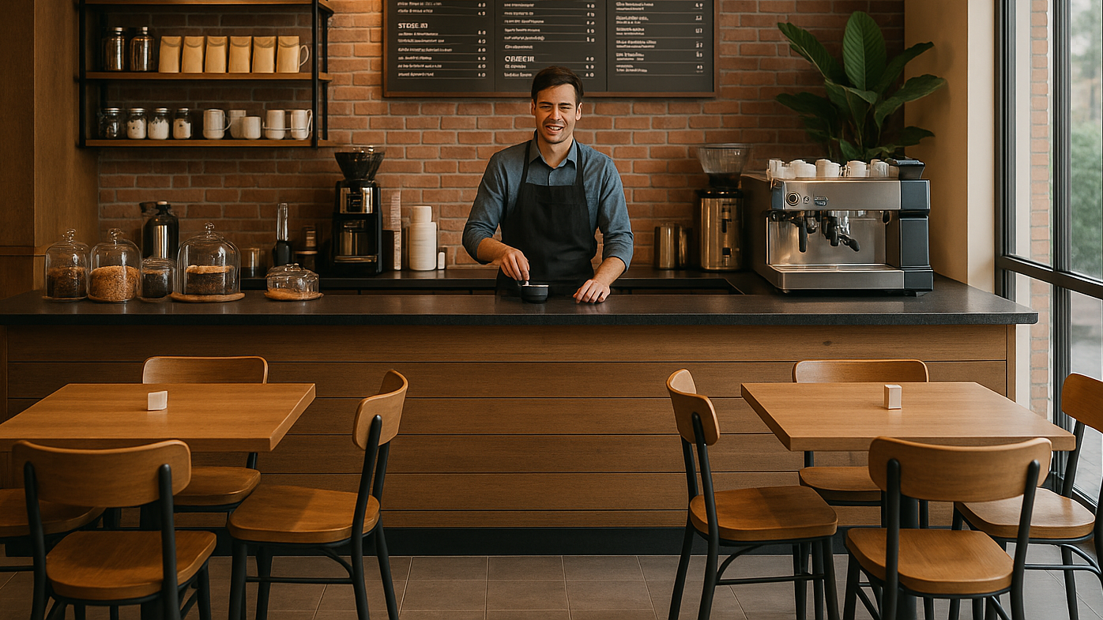
自治コン
カフェでコーヒーを買うような気軽さで
自治体がビジネスコンテストを開催できる

